Slide 1
Riot Games
Reilly Vasilda
GD2A

Slide 2
Wat voor soort games
League of Legends (oktober 2016)
Blitzcrank’s Poro Roundup (augustus 2015)
Mechs vs Minions (oktober 2016)

Slide 3
Technologieën
Eigen engine
Windows
Adobe air
HTML5 UI

Slide 4
Soort mensen
Outside the box mensen
Niet bang
Appart

Slide 5
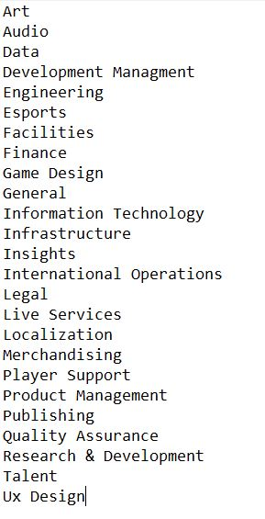
Alles wat er te doen valt

Slide 6
Waar zijn ze goed in
Ze fixen dingen snel (accounts, client, bugs)
Luisteren
Je geld afnemen

Slide 7
Rioters wanted
Verbazingwekkend veel

Slide 8
Eisen
Developer Managment
Hardcore Gamer
Educated and experienced
An Agile pro
A delivery-focused leader
Detail-oriented
A motivational mentor

Slide 9
Fixing myself
Waarschijnlijk alles

